Slide 1
EL APARTARNOS DEL DIOS VIVO.
HEBREOS.3:12-14.
INTRODUCCIÓN:
Los hermanos hebreos estaban por apostatar y volver a la ley Judía.
Dios sacó de la esclavitud de Egipto a los Judíos, les dio ordenes para poder entrar en la tierra prometida y poseerla.
Pero por la incredulidad, la desobediencia no pudieron entrar y cayeron muertos en el desierto ahora a los cristianos hebreos, dice el autor que ellos marchaban en ese desierto.
Los cristianos hebreos tentados al Judaísmos se apartarían de Dios.
Aquellos Judíos tenían corazones vagantes y si nosotros tenemos un corazón malo de incredulidad nos apartaremos del Dios vivo.

Slide 2


EL APARTARNOS DEL DIOS VIVO- ES TENIENDO UN CORAZÓN MALO DE INCREDULIDAD. HEBREOS.3:12.
Tened cuidado, hermanos, no sea que en alguno de vosotros haya un corazón malo de incredulidad, para apartarse del Dios vivo.
Tener un corazón malo de incredulidad- Es desobediencia.
V.15.
en cuanto se dice: SI OIS HOY SU VOZ, NO ENDUREZCAIS VUESTROS CORAZONES, COMO EN LA PROVOCACION.

Slide 3

Y por eso se apartaron de Dios.
I Timoteo.1:5-6.
Pero el propósito de nuestra instrucción es el amor nacido de un corazón puro, de una buena conciencia y de una fe sincera.
V.6.
Pues algunos, desviándose de estas cosas, se han apartado hacia una vana palabrería,
Y no entraron en su reposo.
Hebreos.3:18-19.
¿Y a quiénes juró que no entrarían en su reposo, sino a los que fueron desobedientes?

Slide 4

Por ser desobedientes por causa de incredulidad.
V.19.
Vemos, pues, que no pudieron entrar a causa de su incredulidad.
Debemos de tener cuidado para que en ninguno de nosotros haya un corazón malo de incredulidad para no apartarnos del Dios vivo y este es un mandamiento.
“TENED”.
El corazón es todo el intelecto del hombre y debemos de tenerlo limpio, ya que solo los de corazón limpio podrán ver a Dios.

Slide 5

Mateo.5:8.
Bienaventurados los de limpio corazón, pues ellos verán a Dios.
Salmos.24:4.
El de manos limpias y corazón puro; el que no ha alzado su alma a la falsedad, ni jurado con engaño.
En el corazón debemos de atesorar la palabra de Dios, para no pecar.
Salmos.119:11.
En mi corazón he atesorado tu palabra, para no pecar contra ti.

Slide 6

Y así no apartarnos de Dios.
Sobre toda cosa debemos de guardar el corazón.
Proverbios.4:23.
Con toda diligencia guarda tu corazón, porque de él brotan los manantiales de la vida.
Ya que del corazón salen.
Mateo.15:18-20.
Pero lo que sale de la boca proviene del corazón, y eso es lo que contamina al hombre.
Y de dentro salen los pecados del hombre.
V.19.

Slide 7

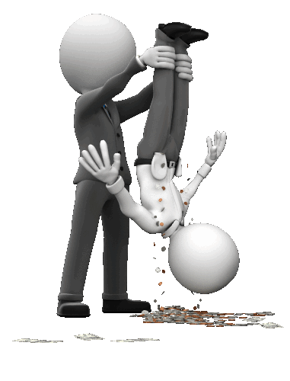

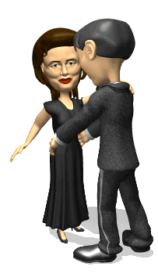


Porque del corazón provienen malos pensamientos, homicidios, adulterios, fornicaciones, robos, falsos testimonios y calumnias.
V.20.
Estas cosas son las que contaminan al hombre; pero comer sin lavarse las manos no contamina al hombre.
1. Malos pensamientos.
2. Homicidios.
3. Adulterios.
4. Fornicación.
5. Robos.
6. Falsos testimonios.
7. Calumnias.
Y esto contamina al hombre y nos aparta de Dios.

Slide 8

Cristo debe morar en nuestro corazones por fe, para que arraigados y cimentados.
Efesios.3:17.
de manera que Cristo more por la fe en vuestros corazones; y que arraigados y cimentados en amor,
No nos apartemos de Dios para que no apostatemos y nos perdamos.
Debemos amar a Dios con todo nuestro corazón.
Mateo.22:37.
Y El le dijo: AMARAS AL SEÑOR TU DIOS CON TODO TU CORAZON, Y CON TODA TU ALMA, Y CON TODA TU MENTE.

Slide 9

EL APARTARNOS DEL DIOS VIVO- ES SER ENDURECIDO POR EL ENGAÑO DEL PECADO. HEBREOS.3:13.
Antes exhortaos los unos a los otros cada día, mientras todavía se dice: Hoy; no sea que alguno de vosotros sea endurecido por el engaño del pecado.
“EXORTAOS”- “EXHORTAR”- PARAKALEO- Primeramente llamar a una persona. (PARA- al lado, KALEO- Llamar). Denota llamar, rogar amonestar, exhortar, apremiar a alguien para que siga un curso de conducta. (Siempre en anticipación, mirando al futuro). W.E. VINE.

Slide 10

Esta exhortación debe ser:
“CADA DIA”.
Este es el deber individual de cada cristiano, y no tan solamente del predicador, es esencial esta exhortación diaria para que no caigamos.
El pecado nos toca a cada uno.
“UNOS Y OTROS”.
El pecado endurece.
1. La primera vez es difícil por que nos molesta la conciencia.
2. Es más fácil la segunda y la tercera aun más fácil.

Slide 11
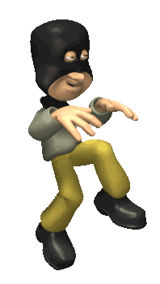
Es posible llegar al punto donde perdemos la habilidad de cambiar.
El pecado engaña ofreciendo lo que no da y nos endurece y somos desobedientes a Dios.
Hechos.19:9.
Pero cuando algunos se endurecieron y se volvieron desobedientes hablando mal del Camino ante la multitud, Pablo se apartó de ellos llevándose a los discípulos, y discutía diariamente en la escuela de Tirano.
Los judíos eran duros de corazón.

Slide 12

Antes estábamos engañado cuando estábamos en el mundo, por los deseos engañosos del pecado.
Efesios.4:22.
que en cuanto a vuestra anterior manera de vivir, os despojéis del viejo hombre, que se corrompe según los deseos engañosos,
Pero al ser cristiano, hemos salido de este engaño, pero si nos apartamos de Dios volvemos al engaño del pecado como antes.
Volvemos a ser enredados en ello.

Slide 13

PARA NO APARTARNOS DEL DIOS VIVO- DEBEMOS DE RETENER EL PRINCIPIO DE NUESTRA SEGURIDAD, FIRME HASTA EL FIN. HEBREOS.3:14.
Porque somos hechos partícipes de Cristo, si es que retenemos firme hasta el fin el principio de nuestra seguridad,
Para no apartarnos de Dios debemos de participar de Cristo, es decir participar de las bendiciones espirituales en Cristo.
Efesios.1:3.

Slide 14

Bendito sea el Dios y Padre de nuestro Señor Jesucristo, que nos ha bendecido con toda bendición espiritual en los lugares celestiales en Cristo,
Los Israelita comenzaron bien, pero terminaron mal.
Hemos comenzado y estamos en la vida de prueba ahora.
Si nos mantenemos firme hasta el fin, el principio que hemos hecho en la fe gozaremos las promesas de Dios en la eternidad.
Los hermanos Hebreos habían creído en Jesucristo El Mesías, tenían pues la promesa.
Dependía de ellos continuar en esa fe en Jesucristo.

Slide 15
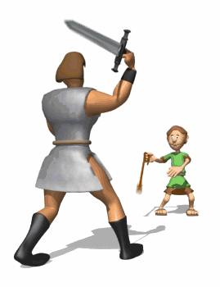
En lugar de rendirse a la tentación del pecado engañoso y volver a la ley de Moisés tenían que mantenerse firmes hasta el fin.
Si nos mantenemos firme hasta el fin, podemos tener la seguridad que tenia él apóstol Pablo.
II Timoteo.4:7.
He peleado la buena batalla, he terminado la carrera, he guardado la fe.
Y así terminar la carrera.
Hechos.20:24.

Slide 16

Pero en ninguna manera estimo mi vida como valiosa para mí mismo, a fin de poder terminar mi carrera y el ministerio que recibí del Señor Jesús, para dar testimonio solemnemente del evangelio de la gracia de Dios.
Y por eso nos esta reservada en el futuro la corona de justicia.
II Timoteo.4:8.
En el futuro me está reservada la corona de justicia que el Señor, el Juez justo, me entregará en aquel día; y no sólo a mí, sino también a todos los que aman su venida.

Slide 17

Debemos de ser fieles hasta la muerte y nos dará la corona de vida.
Apocalipsis.2:10.
No temas lo que estás por sufrir. He aquí, el diablo echará a algunos de vosotros en la cárcel para que seáis probados, y tendréis tribulación por diez días. Sé fiel hasta la muerte, y yo te daré la corona de la vida.
Debemos retener firme lo que tenemos para que nadie tome nuestra corona.
Apocalipsis.3:11.
'Vengo pronto; retén firme lo que tienes, para que nadie tome tu corona.

Slide 18
CONCLUSIÓN:
El apartarnos del Dios vivo resultara en nuestra condenación eterna y es por tener:
1. Un corazón malo de incredulidad.
2. Ser endurecido por el engaño del pecado.
Para no apartarnos del Dios vivo debemos de:
1. Retener el principio de nuestra seguridad.
2. Firme hasta el fin.
3. O sea nuestra fe en Jesucristo.
Para no ser engañado y endurecernos por el pecado, debemos exhórtanos unos a otros cada día mientras hay esperanza.
Seamos fieles hasta la muerte.

Slide 19

POR SU FINA ATENCION.
DIOS NOS BENDIGA A TODOS.

